Slide 1


Secretaria de Estado da Saúde de São Paulo
Cardiopatias Congênitas: Epidemiologia e Rede Assistencial de Alta Complexidade
27/02/2014

Slide 2


Malformação congênita
Definição
Anomalia estrutural presente ao nascimento, incluindo toda anomalia funcional ou estrutural do desenvolvimento do feto decorrente de fator originado antes do nascimento, seja genético, ambiental ou desconhecido, mesmo quando o defeito não for aparente no recém-nascido e só manifestar-se mais tarde (OPAS)

Slide 3
Cardiopatia Congênita
Definição
Cardiopatia congênita é uma malformação anatômica grosseira do coração ou dos grandes vasos intratorácicos, que apresenta real ou potencial importância funcional (Mitchell e cols.-1971)

Slide 4
Infant Mortality Rate. Temporal trends: 1960 - 2011

Slide 5
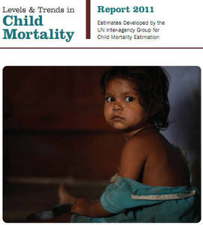





Slide 6
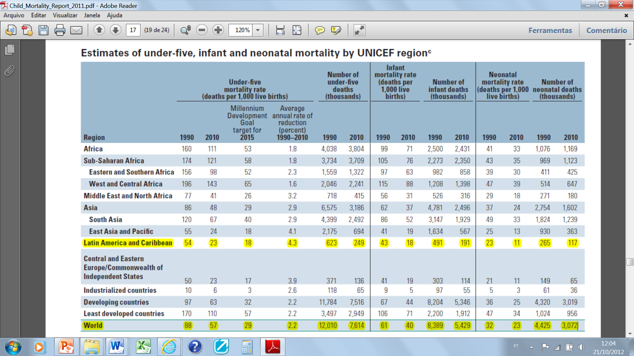

Slide 7
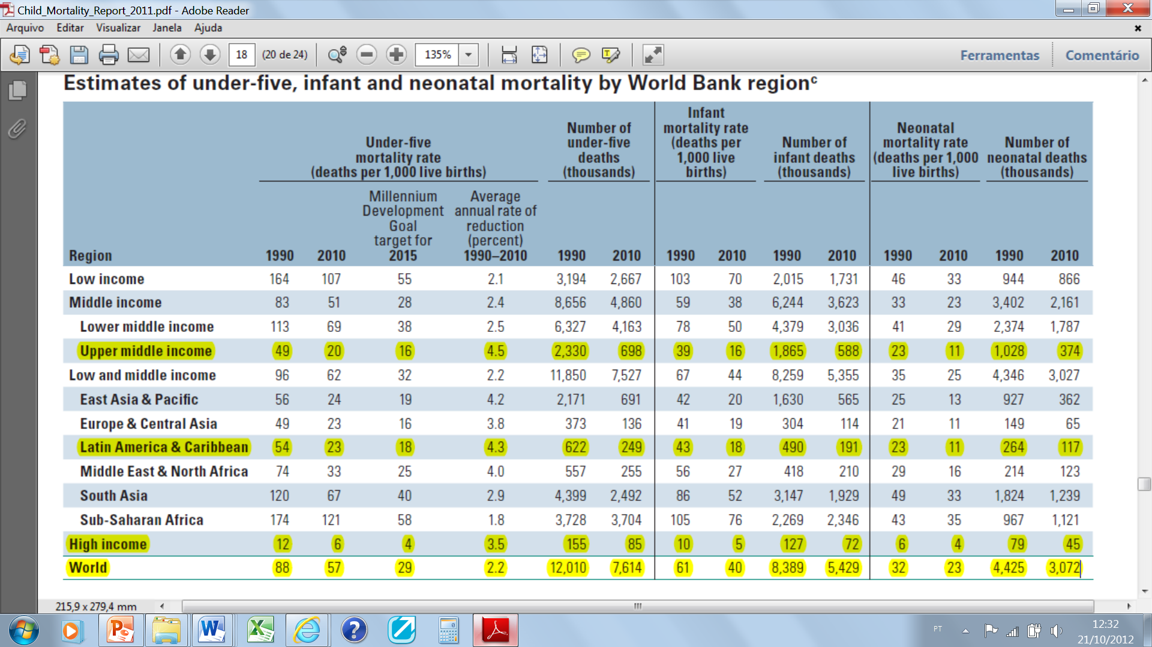

Slide 8
Renda de países, Estado de São Paulo e taxas de mortalidade infantil
PIB per capita/ano
2010: US$ 17.348 ≈ Argentina -----12,6
México ------- 13,4
Polônia -------- 4,9
Rússia --------- 9,8
2015: US$ 20.774
2030: US$ 35.000 ≈ Itália --------------3,2
Japão -----------2,4
França --------- 3,4
Fontes: LEI Nº 14.676, DE 28 DEZEMBRO DE 2011 Institui o Plano Plurianual para o quadriênio 2012-2015.
Taxas de mortalidade infantil: http://data.worldbank.org/indicator/SP.DYN.IMRT.IN/countries

Slide 9
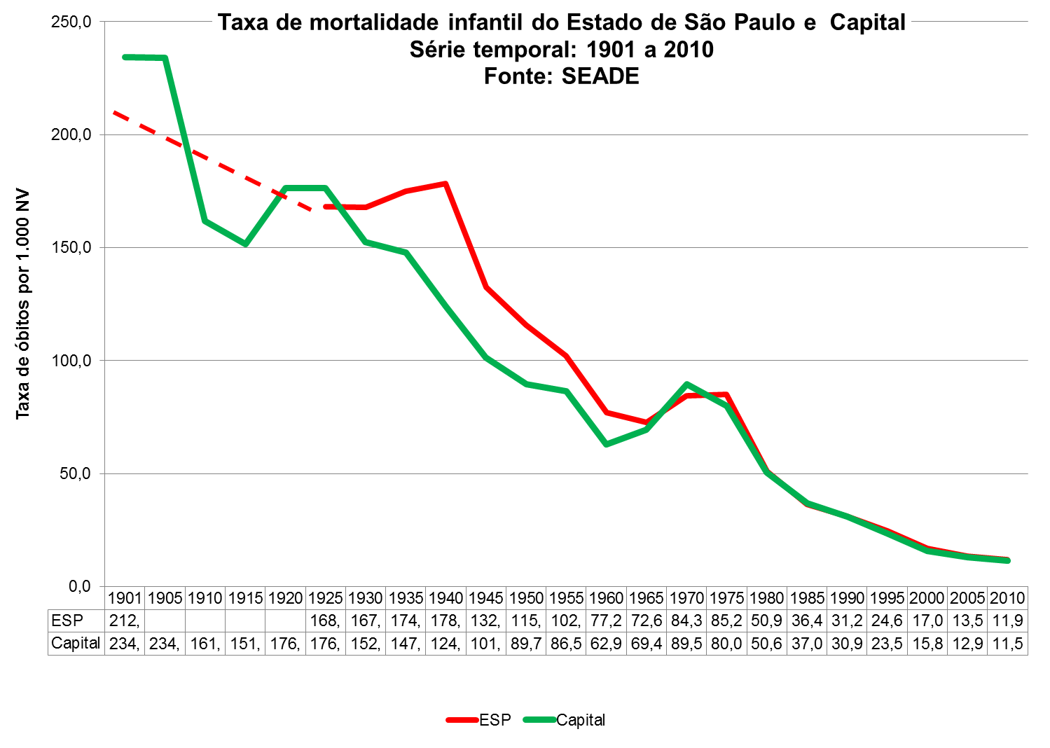

Slide 10
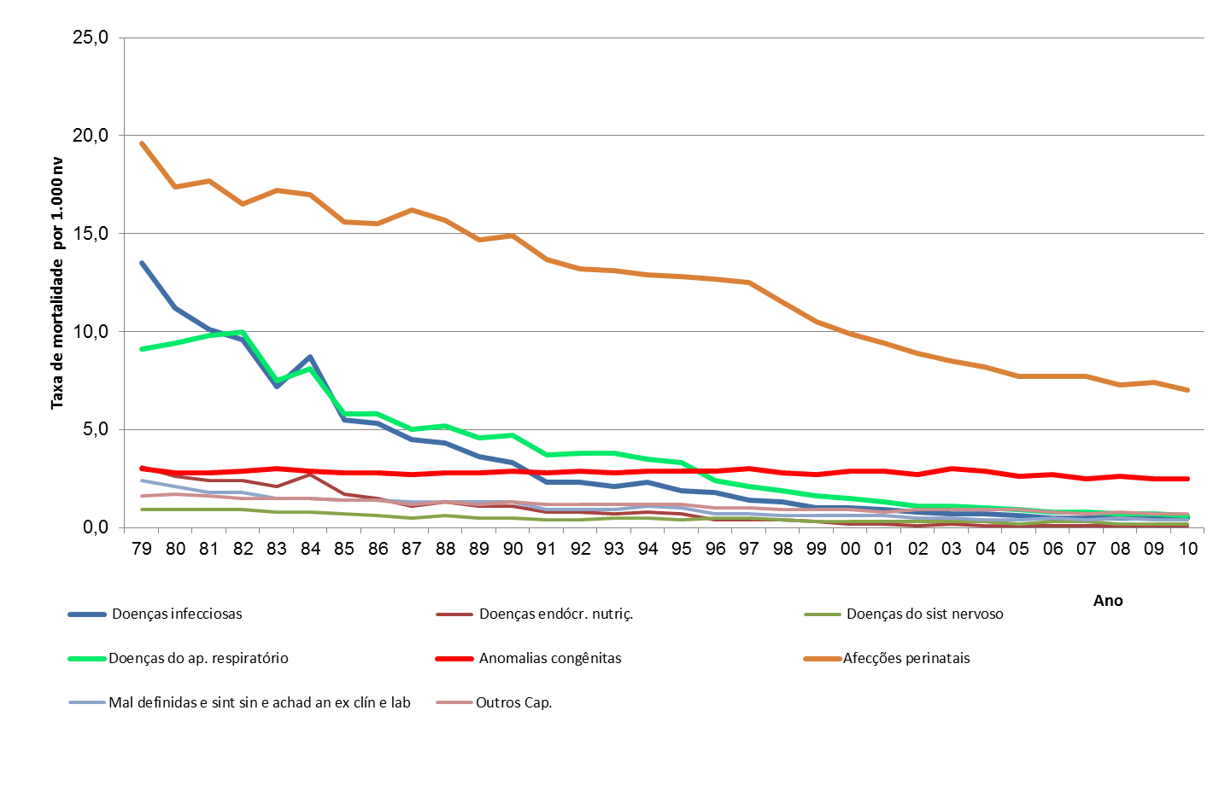
Taxa de mortalidade infantil, segundo principais grupos de causas. Estado de São Paulo, 1979 a 2010. Fonte: SIM

Slide 11
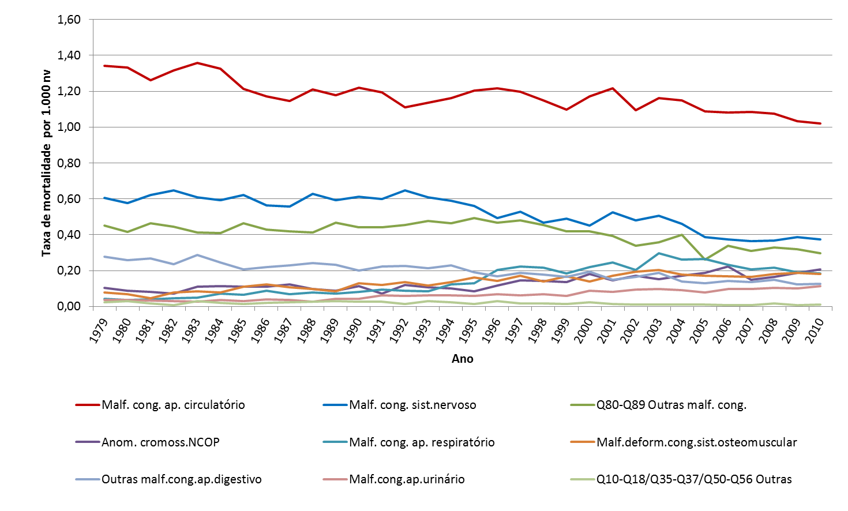
Taxa de mortalidade infantil por grupos de categorias de malformações congênitas. Estado de São Paulo, 1979 a 2010.

Slide 12
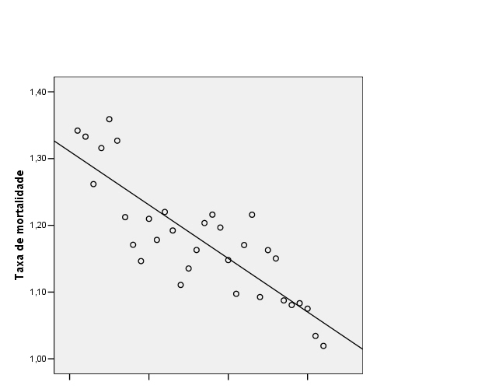
Tendência das taxas de mortalidade infantil específicas por malformações do aparelho circulatório.1979 – 2010 (Mod.regressão linear Anova_SPSS)
1980
1988
1998
2008

Slide 13
Renda de países, Estado de São Paulo e taxas de mortalidade infantil
PIB per capita/ano
2010: US$ 17.348 ≈ Argentina -----12,6
México ------- 13,4
Polônia -------- 4,9
Rússia --------- 9,8
2015: US$ 20.774
2030: US$ 35.000 ≈ Itália --------------3,2
Japão -----------2,4
França --------- 3,4
Fontes: LEI Nº 14.676, DE 28 DEZEMBRO DE 2011 Institui o Plano Plurianual para o quadriênio 2012-2015.
Taxas de mortalidade infantil: http://data.worldbank.org/indicator/SP.DYN.IMRT.IN/countries

Slide 14
Óbitos infantis por malformações congênitas e cardiopatias congênitas. Brasil e SP. Ano 2010 – Fonte:SIM
RESIDÊNCIA | NASCIDOS VIVOS | ÓBITOS < 1 ANO | ÓBITOS POR MALFORM. CONGÊNITAS | ÓBITOS POR CARDIOPATIAS CONGÊNITAS
BRASIL | 2.861.868 | 39.870 | 7.709 | 2.989
SP | 601.352 | 7.163 | 1.508 | 613

Slide 15


Óbitos infantis, por capítulo do CID 10:
Número absoluto, percentual e taxa por 1.000 NV
Estado de São Paulo, ano de 2010
NV – 2010
601.353
Capítulo CID-10 | Número óbitos | Percentual | Taxa 100.000NV | Taxa 1.000NV
XVI. Algumas afec originadas no período perinatal | 4209 | 58,76 | 699,92 | 6,999
XVII.Malf cong deformid e anomalias cromossômicas | 1508 | 21,05 | 250,77 | 2,508
X. Doenças do aparelho respiratório | 372 | 5,19 | 61,86 | 0,619
I. Algumas doenças infecciosas e parasitárias | 288 | 4,02 | 47,89 | 0,479
XVIII.Sint sinais e achad anorm ex clín e laborat | 228 | 3,18 | 37,91 | 0,379
XX. Causas externas de morbidade e mortalidade | 194 | 2,71 | 32,26 | 0,323
VI. Doenças do sistema nervoso | 102 | 1,42 | 16,96 | 0,170
IX. Doenças do aparelho circulatório | 89 | 1,24 | 14,80 | 0,148
IV. Doenças endócrinas nutricionais e metabólicas | 56 | 0,78 | 9,31 | 0,093
XI. Doenças do aparelho digestivo | 51 | 0,71 | 8,48 | 0,085
II. Neoplasias (tumores) | 24 | 0,34 | 3,99 | 0,040
XIV. Doenças do aparelho geniturinário | 20 | 0,28 | 3,33 | 0,033
III. Doenças sangue órgãos hemat e transt imunitár | 19 | 0,27 | 3,16 | 0,032
XII. Doenças da pele e do tecido subcutâneo | 2 | 0,03 | 0,33 | 0,003
XIII.Doenças sist osteomuscular e tec conjuntivo | 1 | 0,01 | 0,17 | 0,002
Total | 7163 | 100 | 1191,15 | 11,911

Slide 16
Óbitos infantis, por capítulo do CID 10:
Número absoluto, percentual e taxa por 1.000 NV
Estado de São Paulo, ano de 2010
NV – 2010
601.353
Malformações congênitas do ap.circulatório | Número óbitos | Percentual | Taxa por 100.000NV | Taxa por 1.000NV
Q20-Q28: Ap. circ. | 613 | 41 | 101,9 | 1,019
Q00-Q07:Sistema nervoso | 224 | 15 | 37,2 | 0,372
Q80-Q89 Outras malformações congênitas | 178 | 12 | 29,6 | 0,296
Q90-Q99: Anom. Cromoss. NCOP | 124 | 8 | 20,6 | 0,206
Q30-Q34: Ap. resp. | 111 | 7 | 18,5 | 0,185
Q65-Q79: Deformidades sist. Osteomusc. | 108 | 7 | 18,0 | 0,180
Q38-Q45: Outras malf. Ap. digest. | 76 | 5 | 12,6 | 0,126
Q60-Q64: Ap. urinário | 68 | 5 | 11,3 | 0,113
Q50-Q56: Órgãos genitais | 3 | 0 | 0,5 | 0,005
Q35-Q37: Fenda labial e palatina | 3 | 0 | 0,5 | 0,005
Q10-Q18:olho, ouvido, face e pescoço | 0 | 0 | 0,0 | 0,000
Total | 1508 | 100 | 250,8 | 2,508

Slide 17
Óbitos infantis, por malformações cong.ap.circultório:
Número absoluto, percentual e taxa por 100.000NV e 1.000 NV
Estado de São Paulo, ano de 2010
Categoria CID-10: Malformações congênitas ap. circulatório | Número | Percentual | Taxa 100.000NV | Taxa 1.000NV
Q20 - Câmaras e comunicações cardíacas | 74 | 12 | 12,31 | 0,1231
Q21 - Septos cardíacos | 102 | 17 | 16,96 | 0,1696
Q22 - Valvas pulmonar e tricúspide | 34 | 6 | 5,65 | 0,0565
Q23 - Valvas aórtica e mitral | 42 | 7 | 6,98 | 0,0698
Q24 - Outras malformações congên.do coração | 294 | 48 | 48,89 | 0,4889
Q25 - Grandes artérias | 56 | 9 | 9,31 | 0,0931
Q26 - Grandes veias | 4 | 1 | 0,67 | 0,0067
Q27 - Outras malformações congên.sist.vasc.perif | 3 | 0 | 0,50 | 0,0050
Q28 - Outras malformações congên ap. circulatório | 4 | 1 | 0,67 | 0,0067
Total | 613 | 100 | 101,94 | 1,0194

Slide 18
National Vital Statistics Reports
Volume 60, Number 4 January 11, 2012
Deaths: Preliminary Data for 2010. U.S. DEPARTMENT OF HEALTH AND HUMAN SERVICES Centers for Disease Control and Prevention
National Center for Health Statistics.
NV-2010
4.000.279
Cause of death (based on ICD, 10th Revision, 2nd Edition, 2004) | Number | Rate 100.000 | Taxa por 1.000NV
All causes | 24548 | 613,7 | 6,137
Congenital malformations. deformations and chromosomal abnormalities (Q00-Q99) | 5077 | 126,9 | 1,269
Disorders related to short gestation and low birth weight. not elsewhere classified (P07) | 4130 | 103,2 | 1,032
Sudden infant death syndrome (R95) | 1890 | 47,2 | 0,472
Newborn affected by maternal complications of pregnancy (P01) | 1555 | 38,9 | 0,389
Accidents (unintentional injuries) (V01-X59) | 1043 | 26,1 | 0,261
Newborn affected by complications of placenta. cord and membranes (P02) | 1030 | 25,7 | 0,257
Bacterial sepsis of newborn (P36) | 569 | 14,2 | 0,142
Diseases of the circulatory system (I00-I99) | 499 | 12,5 | 0,125
Respiratory distress of newborn (P22) | 496 | 12,4 | 0,124
Necrotizing enterocolitis of newborn (P77) | 470 | 11,7 | 0,117
All other causes (residual) | 7789 | 194,7 | 1,947

Slide 19
National Vital Statistics Reports
Volume 60, Number 4 January 11, 2012
Deaths: Preliminary Data for 2010. U.S. DEPARTMENT OF HEALTH AND HUMAN SERVICES Centers for Disease Control and Prevention
National Center for Health Statistics.
NV- 2010
4.000.279
Cause of death (based on ICD, 10th Revision, 2nd Edition, 2004) | Number | Rate 100.000 | Taxa por 1.000NV
All causes | 24548 | 613,7 | 6,137
Congenital malformations, deformations and chromossomal abnormalities. (Q00–Q99) | 5,077 | 126,9 | 1,269
Congenital malformations of nervous system (Q00-Q07) | 734 | 18,3 | 0,183
Congenital malformations of heart and circulatory system (Q20–Q28) | 1305 | 32,6 | 0,326
Congenital malformations of respiratory system (Q30–Q34) | 395 | 9,9 | 0,099
Congenital malformations of digestive system (Q35–Q45) | 88 | 2,2 | 0,022
Congenital malformations of genitourinary system (Q50–Q64) | 454 | 11,3 | 0,113
Congenital malformations and deformations of musculoskeletal system . limbs and integument(Q65–Q85) | 573 | 14,3 | 0,143
Down’s. Edward’s and Patau’s syndrome (Q90-Q91.7) | 800 | 20 | 0,200
Other congenital malformations and deformations (Q10–Q18.Q86–Q89) | 537 | 13,4 | 0,134
Other chromosomal abnormalities. not elsewhere classified (Q92–Q99) | 191 | 4,8 | 0,048

Slide 20
Incidência de Cardiopatias Congênitas
Rede Assistencial

Slide 21
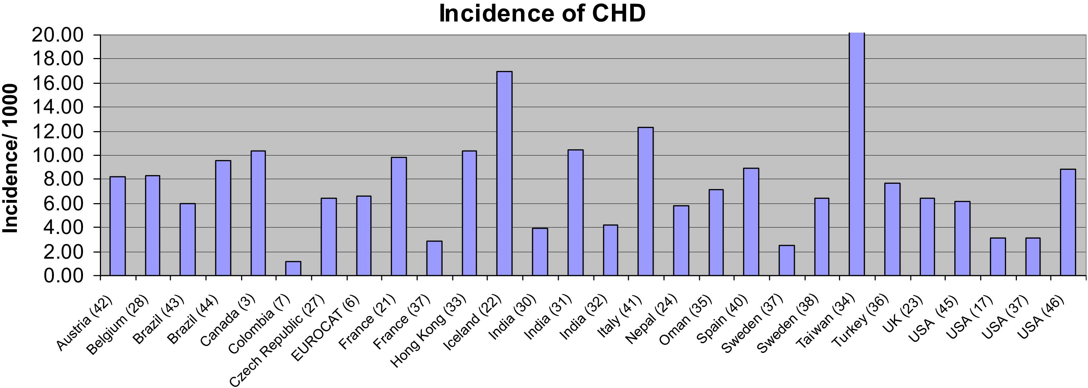
Taxas de incidência de cardiopatia congênita por mil nascidos vivos em diversos países
The Challenge of Congenital Heart Disease Worldwide: Epidemiologic and Demographic Facts Pierre-Luc Bernier, Ada Stefanescu, Gordan Samoukovic, Christo I. Tchervenkov . Seminars in Thoracic and Cardiovascular Surgery: Pediatric Cardiac Surgery Annual 2010 (Vol. 13, Issue 1, Pages 26-34)

Slide 22
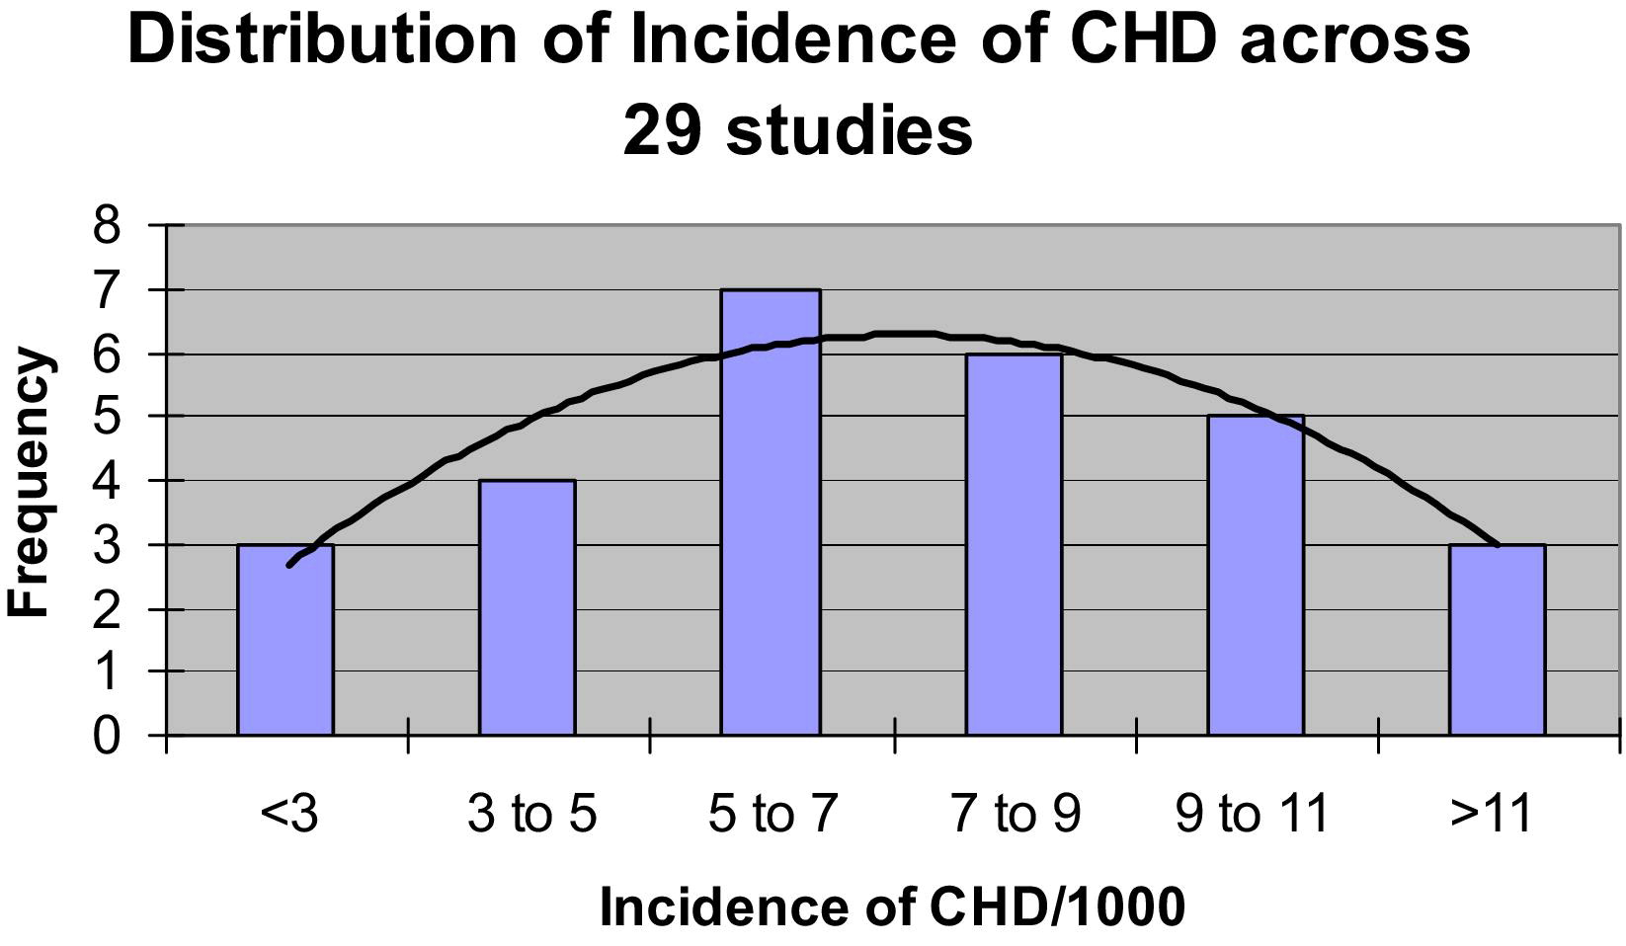
The Challenge of Congenital Heart Disease Worldwide: Epidemiologic and Demographic Facts Pierre-Luc Bernier, Ada Stefanescu, Gordan Samoukovic, Christo I. Tchervenkov . Seminars in Thoracic and Cardiovascular Surgery: Pediatric Cardiac Surgery Annual 2010 (Vol. 13, Issue 1, Pages 26-34)
Division of Cardiovascular Surgery, The Montreal Children’s Hospital of the McGill University Health Centre, Montreal, Quebec, Canada.

Slide 23
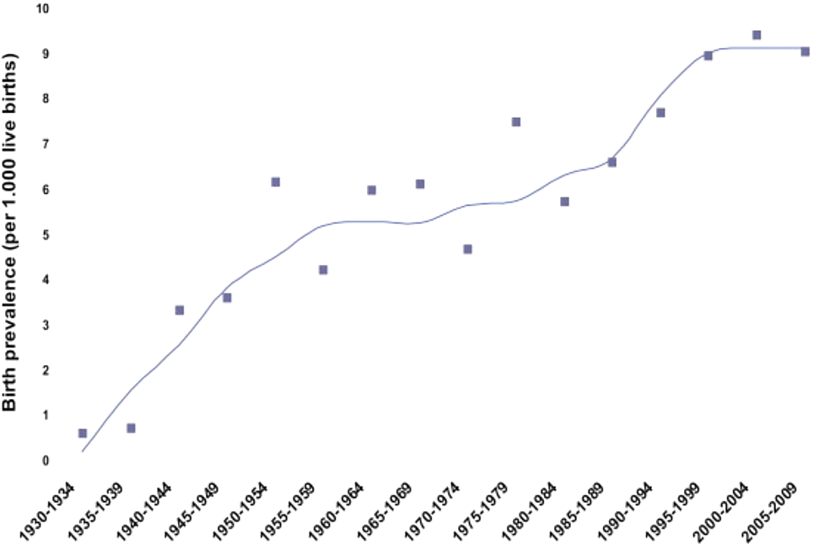
From: Birth Prevalence of Congenital Heart Disease Worldwide: Title and subTitle BreakA Systematic Review and Meta-Analysis
J Am Coll Cardiol. 2011;58(21):2241-2247. doi:10.1016/j.jacc.2011.08.025
van der Linde D, Konings EE, Slager MA, Witsenburg M, Helbing WA, Takkenberg JJ, et al. Birth prevalence of congenital heart disease worldwide: a systematic review and meta-analysis. J Am Coll Cardiol 2011;58:2241-7
Department of Cardiology, Erasmus Medical Center, Rotterdam, the
Netherlands; †Department of Pediatrics, Erasmus Medical Center, Rotterdam, the Netherlands; and the ‡Department of Cardio-Thoracic Surgery, Erasmus Medical Center, Rotterdam, the Netherlands.

Slide 24
Quantidade necessária de cirurgias cardiovasculares pediátricas considerando incidência de cardiopatia congênita de 09/1000 NV
Nascidos Vivos em 2011
Crianças com cardiopatia congênita/ano
5.491
Necessidade de cirurgias população geral
80% = 4.393 cir./ano
610.222
Coberturas diferentes da Saúde Suplementar
População SUS 55,6% = 2.442 cir./ano
População SUS 80% = 3.514 cir./ano

Slide 25
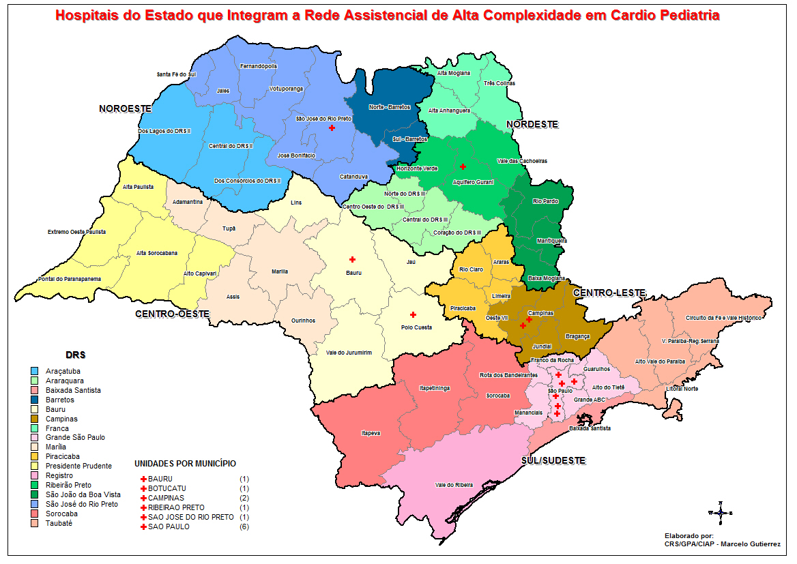

Slide 27
Escala de produção de cirurgias cardiovasculares pediátricas em quantidade e valores financeiros faturados, em relação à programação. Ano 2011.
ESCALA DE PRODUÇÃO | PROGRAMAÇÃO |  | PRODUÇÃO |  | PERCENTUAL DE EXECUÇÃO
 | Nº cirurgias | Valor financeiro em R$ | Nº cirurgias | Valor financeiro em R$ | Cirurgias | Valor financeiro em R$ | Quantidade de serviços
60 cirurgias ou menos | 759 | 7.721.868,32 | 178 | 2.521.194,29 | 23,5% | 32,7% | 6
61 a 119 cirurgias | 536 | 5.136.889,05 | 290 | 3.624.878,79 | 54,1% | 70,6% | 3
120 a 249 cirurgias | 234 | 2.369.829,64 | 186 | 2.799.339,40 | 79,5% | 118,1% | 1
250 ou mais cirurgias | 929 | 9.407.363,57 | 750 | 8.661.518,15 | 80,7% | 92,1% | 2
TOTAL | 2.458 | 24.635.950,59 | 1.404 | 17.606.930,63 | 57,1% | 71,5% | 12

Slide 28
Letalidade hospitalar por classificação de risco cirúrgico - RACHS
ESTRAT. RISCO | PROPORÇÃO ÓBITOS (%)
RACHS 1 | 1,3
RACHS 2 | 5,1
RACHS 3 | 10,4
RACHS 4 | 22,5
RACHS 5 | 60,0
RACHS 6 | 61,1
N/A | 6,7
TOTAL | 7,6

Slide 29
Taxas de letalidade hospitalar segundo estratificação de risco pelo metodo RACHS (em %). Ano 2011.
SERVIÇO | RACHS 1 | RACHS 2 | RACHS 3 | RACHS 4 | RACHS 5 | RACHS 6 | NÃO CLASS. | TAXA GERAL
HOSP. A | 28,6 | 40 | 20 | 100 | na | na | na | 34,8
HOSP. B | 0 | 2,4 | 9,1 | 23,5 | na | na | 0 | 5,4
HOSP. C | 0 | 2,8 | 6 | 25,5 | 33,3 | 0 | 30 | 9,2
HOSP. D | 0 | 17,4 | 16,7 | na | na | na | 0 | 10
HOSP. E | 0 | 3 | 12,5 | 15 | 50 | 46,7 | 0 | 6,5
HOSP. F | 0 | 5,6 | 0 | 0 | na | na | 0 | 2,7
HOSP. G | 25 | 33,3 | 33,3 | na | na | na | na | 30,8
HOSP. H | 0 | 33,3 | 20 | na | na | na | 0 | 8,7
HOSP. I | 0 | 0 | 0 | na | na | na | 0 | 0
HOSP. J | 0 | 4,3 | 0 | na | 0 | 100 | na | 4,1
HOSP. K | 0 | 0 | 6,1 | 0 | na | 100 | na | 2,9
HOSP. L | 0 | 3,1 | 11,4 | 18,2 | 100 | 100 | 0 | 8,6
TOTAL | 0,9 | 4,7 | 8,5 | 20,4 | 42,9 | 50 | 14,3 | 7,5
na = não se aplica

Slide 30
Escala de produção Letalidade hospitalar
Produção anual | Quantidade serviços | Proporção produção | Proporção Óbitos
> 100 cirurgias | 5 | 82,3 % | 7,2 %
< 100 cirurgias | 7 | 17,7 % | 9,7 %
Total | 12 | 100 % | 7,6 %

Slide 31
Fatores intervenientes no desempenho dos serviços de cirurgia cardiovascular pediátrica.
FATORES INTERVENIENTES | H. A | H. B | H. C | H. D | H. E | H. F | H. G | H. H | H. I | H. J | H. K | H. L
Insuficiência leitos de UTI neonatal e/ou pediátrica no próprio hospital | X | X | X | X |  | X |  |  | X | X | X
Insuficiência leitos de UTI neonatal e/ou pediátrica da rede privada |  |  |  |  |  |  |  |  |  | X
Insuficiência leitos de enfermaria de pediatria |  |  |  |  |  |  |  | X |  | X
Insuficiência leitos pacientes crônicos |  |  |  |  |  |  |  |  |  | X
Limite de salas cirúrgicas |  | X |  |  |  |  |  |  |  |  | X
Falta de equipamentos específicos |  |  |  |  |  |  |  |  |  |  | X
Falta de profissionais especializados | X |  |  |  |  |  |  | X |  |  | X | X
Limite de teto financeiro do SUS. |  |  |  |  | X |  |  |  | X |  |  | X
Defasagem do custo do procedimento em relação ao valor da tabela SUS | X |  |  |  | X |  |  |  | X | X |  | X
Tabela SUS não contempla procedimentos diagnósticos novos |  |  |  |  | X
Dificuldade no fluxo e acesso de pacientes |  |  |  |  | X |  | X | X |  |  |  | X
Referenciamento de urgência de outras regiões não programadas |  |  |  |  |  |  |  |  |  | X
Competição interna com outras especialidades ou áreas assistenciais |  |  | X |  |  |  |  |  |  |  | X | X

Slide 32
Discussão e propostas
Importância epidemiológica: TMI 2 * 3 cardiopatia/EUA
Relação público-privado: 9% PIB (4,8 privado e 4,2 público)
Prevenção
Diagnóstico: Pré-natal, screening, rapidez acesso regulado
Competição interna
Volume cirurgias
Letalidade hospitalar ( neonatal Br 24,1%, UK 9,3%)
Estrutura: UTI, ações Estaduais, Rede Cegonha
Instrumento convenial/contratual
RH
Secundarismo
Inevitabilidade do óbito e resignação
Regulação
Tabela
Registro informações
Participação: individual, pop., sociedade cientif.,academia, governos
Política Pública e Financiamento

Slide 33
MINISTÉRIO DA SAÚDE
SECRETARIA DE ATENÇÃO À SAÚDE
DEPARTAMENTO DE ATENÇÃO ESPECIALIZADA
COORDENAÇÃO-GERAL DE SANGUE E HEMODERIVADOS
Programa Nacional de Triagem Neonatal: status atual e linhas de atuação 2012-2014
Rodrigo Brito
Especialista em Políticas Públicas e Gestão Governamental
Responsável pelo Programa Nacional de Triagem Neonatal
Câmara Técnica do Conass
Brasília - DF
03/12/2012

Slide 34
QUADRO-SÍNTESE DO PNTN: FASES DO PROGRAMA
2001
FASE | COBERTURA
FASE I | [Hipotireoidismo Congênito | Fenilcetonúria ]
FASE II | [Hipotireoidismo Congênito | Fenilcetonúria | Hemoglobinopatias ]
FASE III | [Hipotireoidismo Congênito | Fenilcetonúria | Hemoglobinopatias | Fibrose Cística]
2013
FASE | COBERTURA
FASE IV | [Hipotireoidismo Congênito | Fenilcetonúria | Hemoglobinopatias | Fibrose Cística | Hiperplasia Adrenal Congênita | Deficiência da Biotinidase]

Slide 35
Incidência
Sociedade Brasileira de Triagem Neonatal
Universidade Federal de Minas Gerais
Hipotireoidismo congênito: 1: 3.808
Fenilcetonúria: 1: 24.310
Hemoglobinopatias: 1: 3.129
Fibrose Cística: 1: 13.073
Hiperplasia Adrenal Congênita: 1: 17.091
Deficiência de Biotinidase: 1: 59.000

Slide 36
A incidência de Cardiopatias Congênitas é 53 vezes maior que a Deficiência de Biotinidase

Slide 37
Obrigado

